Slide 1
KHỞI ĐỘNG

Slide 2
+
HOA ĐÀO

Slide 3
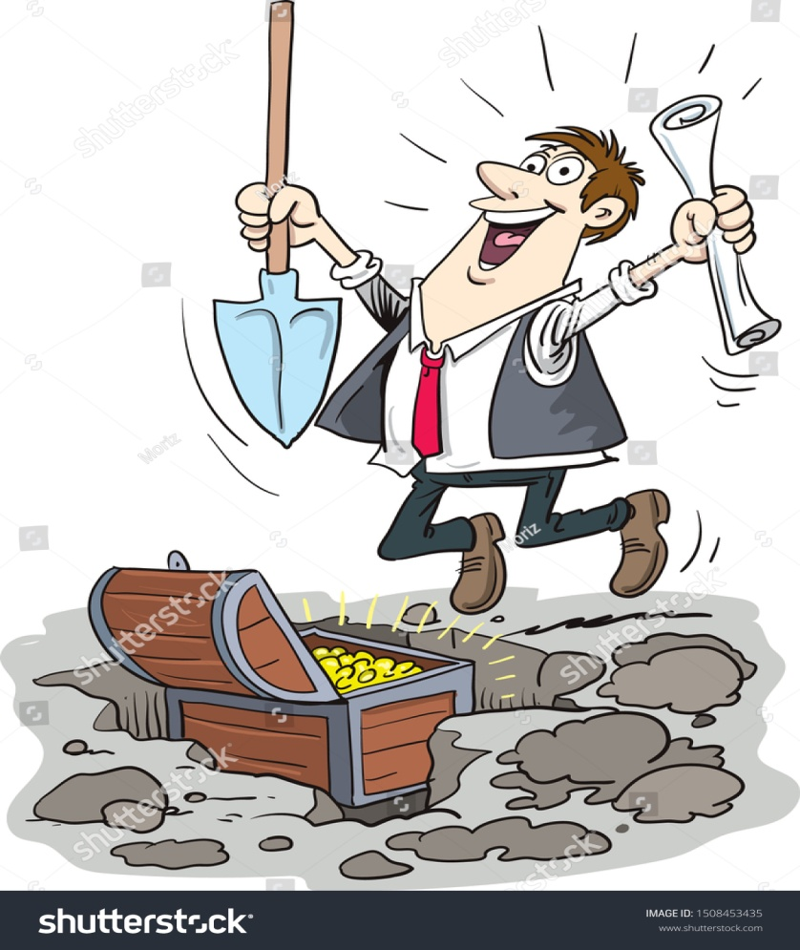
+
A ! PHÁT
TÀI RỒI
KIM PHÁT TÀI

Slide 4
Lưỡi hổ

Slide 5
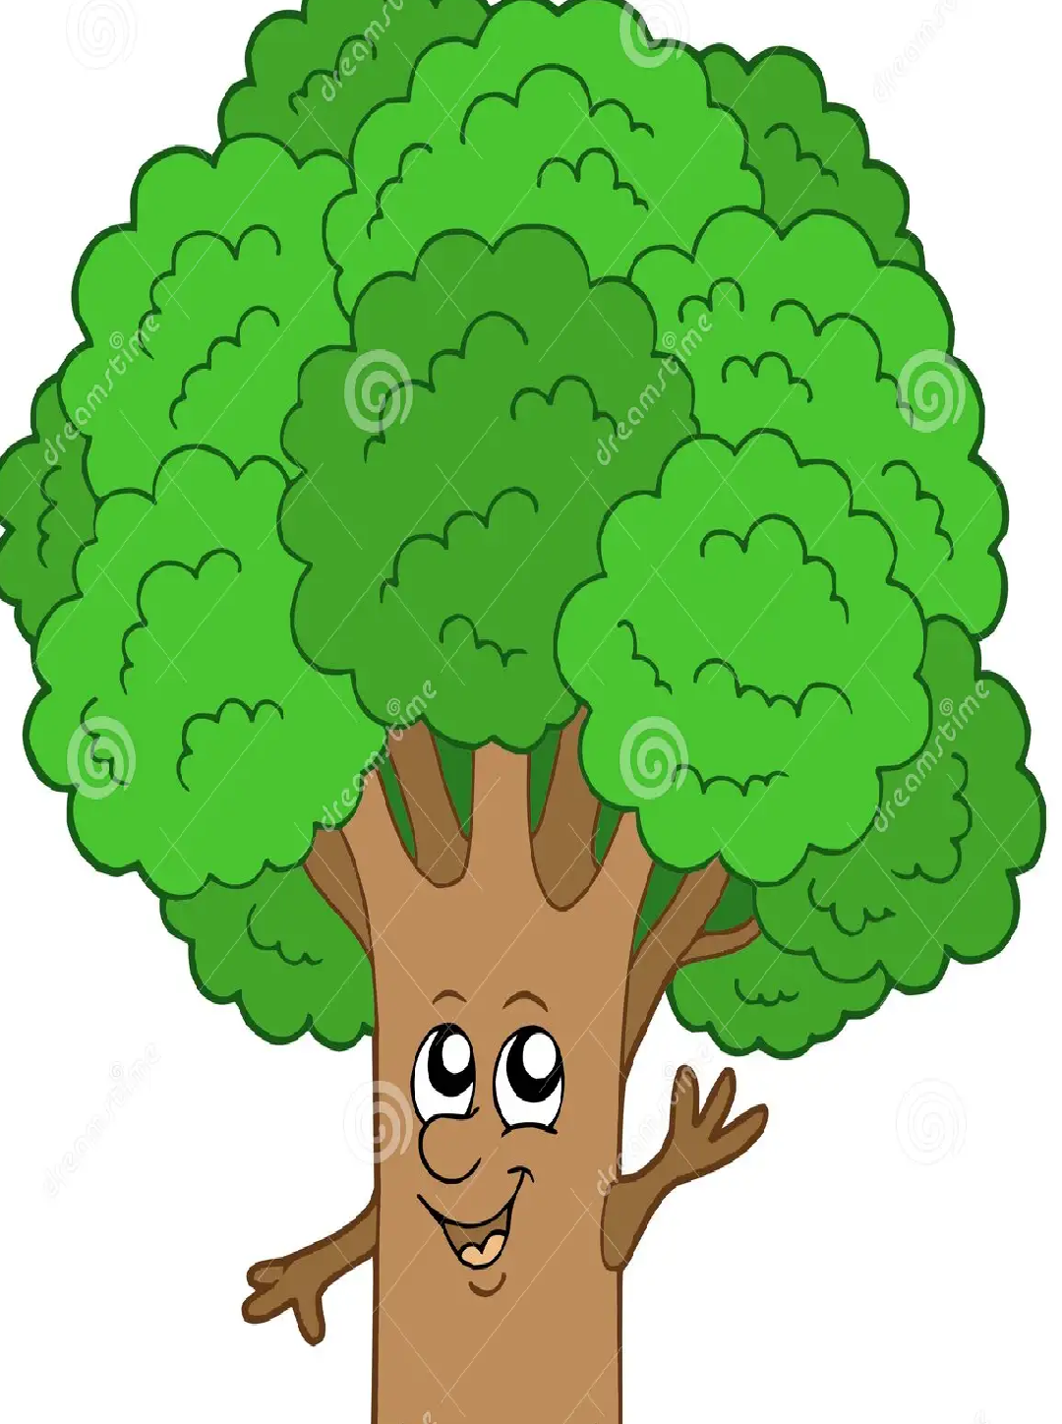
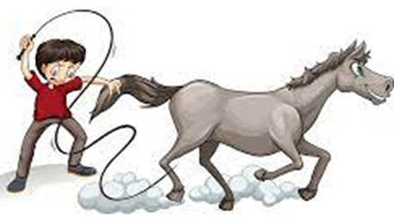
+
CÂY QUẤT

Slide 6
Học xong bài này em sẽ:
Nhận biết được một số loại cây cảnh phổ biến

Slide 7
1. cây quất
* Em hãy đọc thông tin, quan sát hình và mô tả đặc điểm của cây quất?

Slide 8
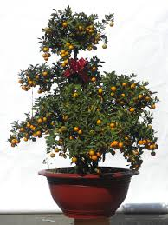
1. Cây quất
Thân gỗ nhỏ, nhiều cành
Quả tròn đều, chín có màu vàng
Ý nghĩa mang lại may mắn, sung túc
1
2
3

Slide 9
2. cây lưỡi hổ
* Em hãy đọc thông tin, quan sát hình và mô tả đặc điểm của cây Lưỡi hổ?

Slide 10
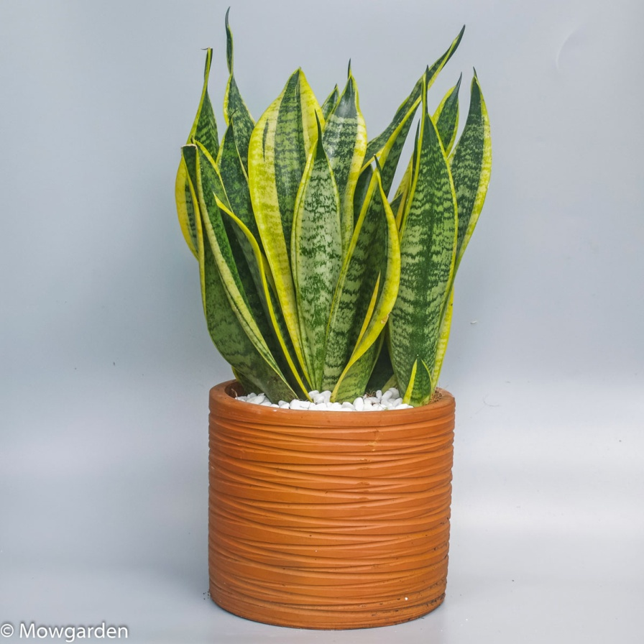
2. Cây lưỡi hổ
Thân thảo
Cây ưa sáng và chịu hạn tốt
Lá cứng, có vằn , màu xanh đậm, mép lá màu vàng
1
2
3

Slide 11
3. cây kim phát tài
* Em hãy đọc thông tin, quan sát hình và mô tả đặc điểm của cây Lưỡi hổ?

Slide 12
Luyện tập
Ai nhanh, ai đúng?
Em cùng bạn ghép đúng tên và đặc điểm tương ứng của các loại cây cảnh dưới đây.

